Slide 1

Final Report
Treinamento
COBIT 5 Foundation
Parcial 16/08/2016
Elaborado para:
Luiz Borrego
Nelton Lima
Adriano Barbosa

Slide 2
Report sobre o Treinamento COBIT 5 Foundation
Instrutor | Jorge Maluf
Cliente | SMILES S.A.
Período e Local | Noturno / On-site
Datas | 26 e 27 de Julho/2016 02, 03 e 08 de Agosto/2016
Comparecimento ao Treinamento (Presença)
83% de presença ⁽¹⁾
Aprovações no Exame de Certificação
(11 canditados)
100% aprovados ⁽²⁾
Avaliação Média do Treinamento
(Nota de 0 a 10)
9,0 nota média final
(1) - Presenças Parciais consideradas 0,5 falta (meia falta).
(2) - Apenas 05 colaboradores realizaram o Exame de Certificação até o momento (16/08).

Slide 3
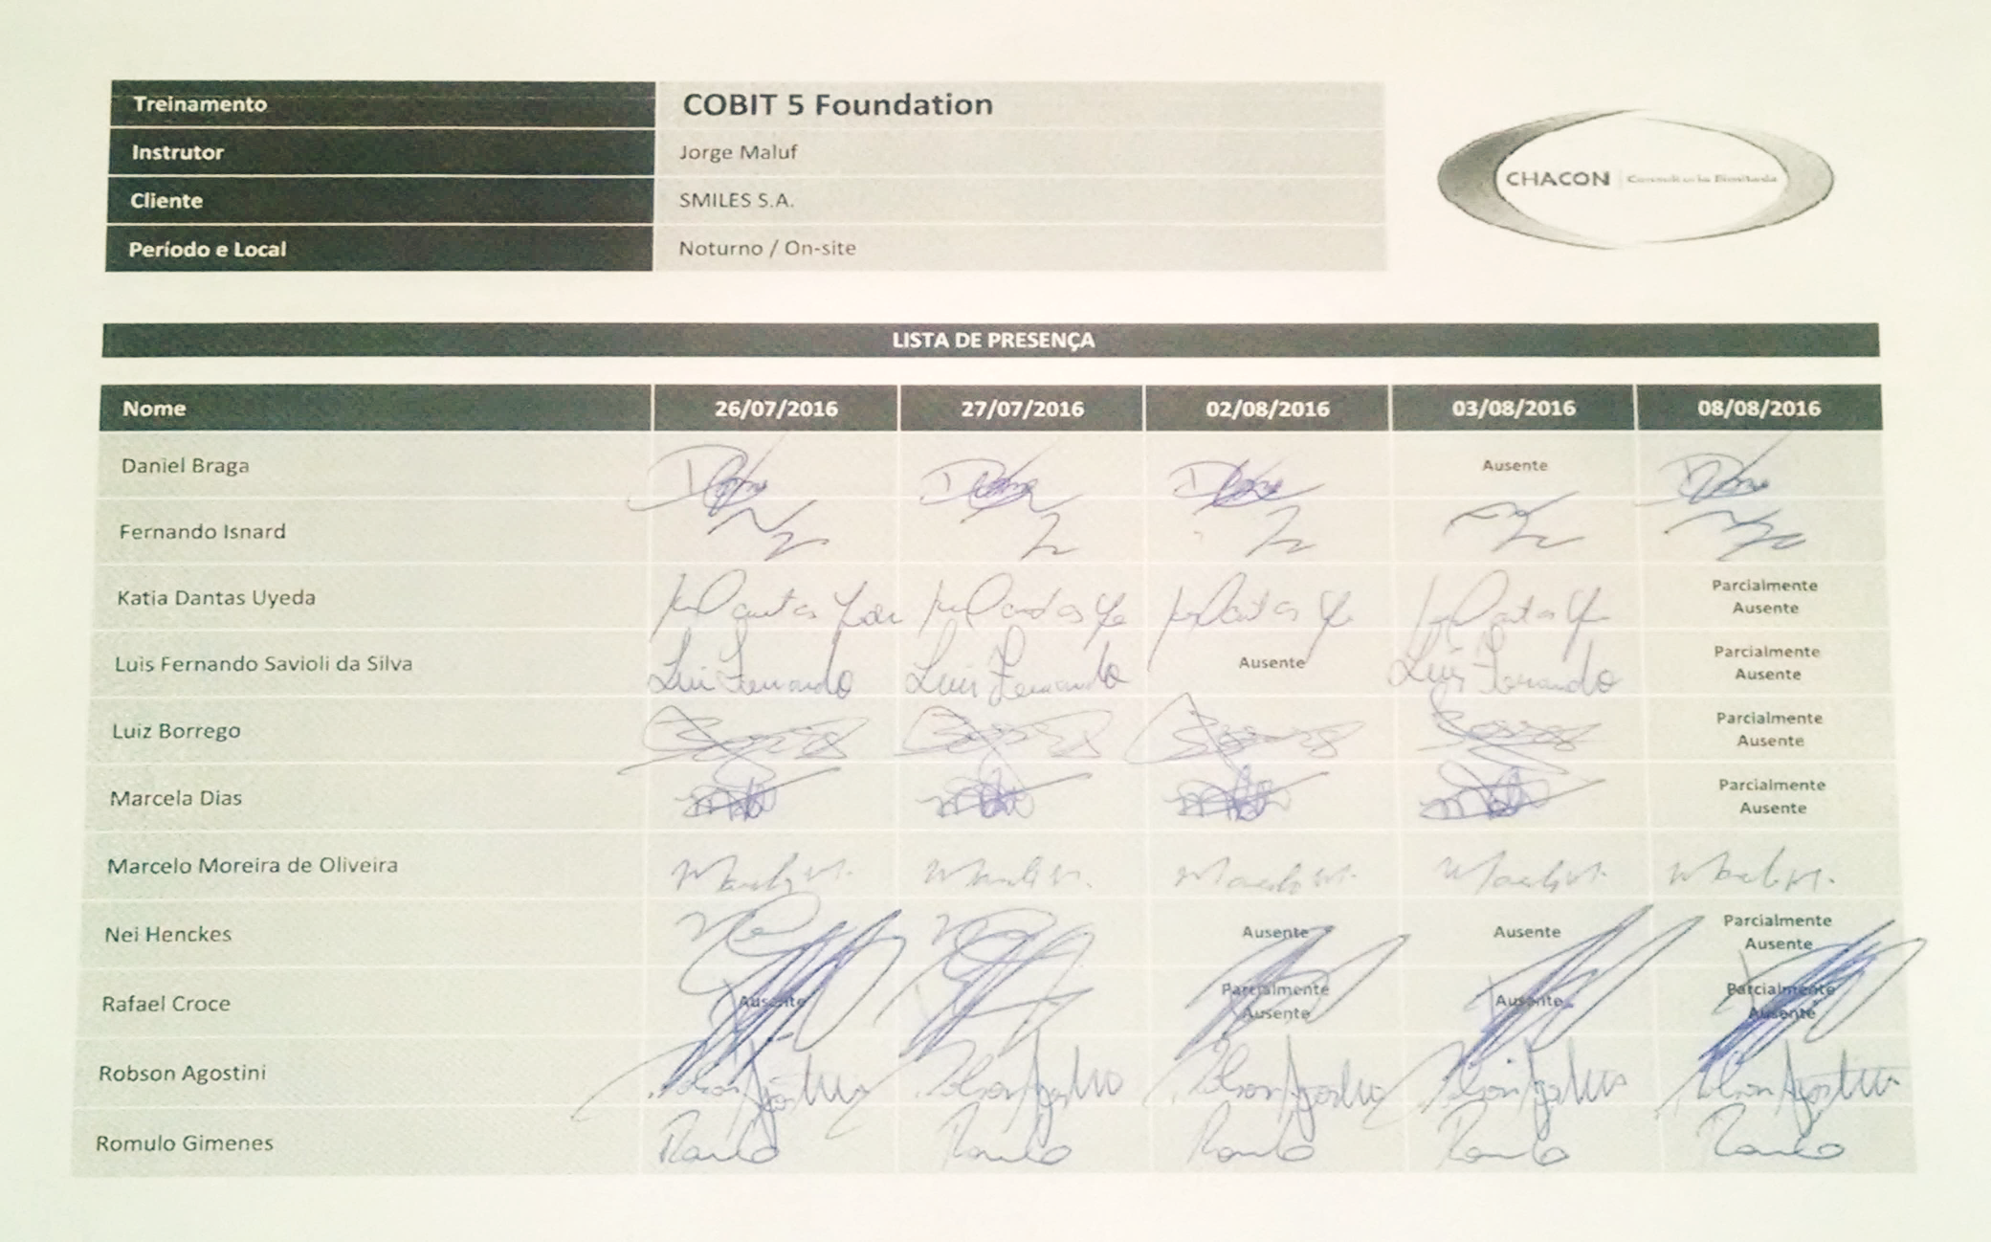
Lista de Presença

Slide 4
Avaliação do Treinamento
Critérios de Avaliação | Média | Daniel Braga | Fernando Isnard | Kátia Dantas | Luís Savioli | Luiz Borrego | Marcela Dias | Marcelo Morais | Nei Henckes | Rafael Croce | Robson Agostini | Romulo Gimenes
Conhecimentos do Instrutor | 9,60 | 9,0 | 8,0 | 10,0 | 9,0 | 10,0 | 10,0 | 10,0 | 10,0 | 10,0 |  | 10,0
Didática de Ensino do Instrutor | 9,30 | 8,0 | 7,0 | 10,0 | 8,0 | 10,0 | 10,0 | 10,0 | 10,0 | 10,0 |  | 10,0
Material Didático | 8,60 | 8,0 | 8,0 | 10,0 | 7,0 | 9,0 | 10,0 | 10,0 | 8,0 | 6,0 |  | 10,0
Conteúdo Programático | 9,20 | 8,0 | 8,0 | 10,0 | 8,0 | 10,0 | 10,0 | 10,0 | 9,0 | 9,0 |  | 10,0
Contribuição do Conhecimento para sua Carreira | 9,10 | 8,0 | 8,0 | 10,0 | 6,0 | 10,0 | 10,0 | 10,0 | 9,0 | 10,0 |  | 10,0
Contribuição do Conhecimento para suas atividades na Empresa | 8,60 | 8,0 | 6,0 | 10,0 | 4,0 | 10,0 | 10,0 | 10,0 | 9,0 | 9,0 |  | 10,0
Contribuição para realização do Exame de Certificação | 9,00 | 8,0 | 5,0 | 10,0 | 9,0 | 10,0 |  | 10,0 |  | 10,0 |  | 10,0
Pendente recebimento da avaliação do Robson Agostini.

Slide 5
Obrigado!
Elaborado por:
Jorge Maluf
André Santos

